Slide 1
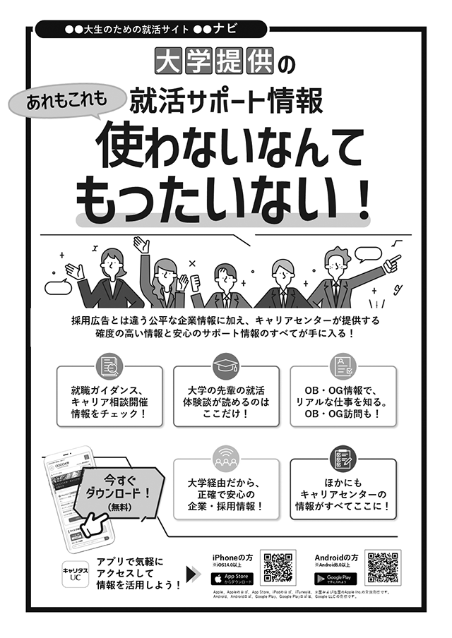
次ページのチラシをA3サイズでプリントアウトして
学生に配布してください。
【変更できる箇所】
①学校名・サイト名：学校名および学校で設定したキャリタスUCのサイト名に
変更してください。
②リード文：任意のリード文に変更可能です。
③コンテンツ：任意のタイトル・本文に変更可能です。
※そのほかの箇所は変更できませんので、そのまま印刷してください。
①
②
③

Slide 2
●●大生のための就活サイト ●●ナビ
採用広告とは違う公平な企業情報に加え、キャリアセンターが提供する
確度の高い情報と安心のサポート情報のすべてが手に入る！
就職ガイダンス、
キャリア相談開催
情報をチェック！
大学の先輩の就活
体験談が読めるのは
ここだけ！
OB・OG情報で、
リアルな仕事を知る。OB・OG訪問も！
大学経由だから、
正確で安心の
企業・採用情報！
ほかにも
キャリアセンターの
情報がすべてここに！

